Slide 1

Федеральное государственное автономное образовательное учреждение высшего профессионального образования
НАЦИОНАЛЬНЫЙ ИССЛЕДОВАТЕЛЬСКИЙ ЯДЕРНЫЙ УНИВЕРСИТЕТ «МИФИ»
Институт нанотехнологий в электронике, спинтронике и фотонике
Кафедра электроники
Разработка макета для изучения микропроцессорных СБИС с использованием платформы NI ELVIS II
Студент: Шлыгин А.С.
Руководитель: Некрасов П.В., доцент каф. 3
Москва 2018 г.

Slide 2
Цели работы
Разработка и отладка платы лабораторного макета, удовлетворяющей запросам учебных курсов кафедры АПЭУ, ЦУС, ОМПС с учетом текущих реалий развития современной цифровой электронной техники и требований к обучению студентов в рамках лабораторных работ с использованием платформы NI Elvis II+. Учебный курс должен помогать студентам знакомиться с современными микроконтроллерами, процессорами, ПЛИС и современных периферийных устройств, а также предоставлять удобный интерфейс для отладки приложений.

Slide 3
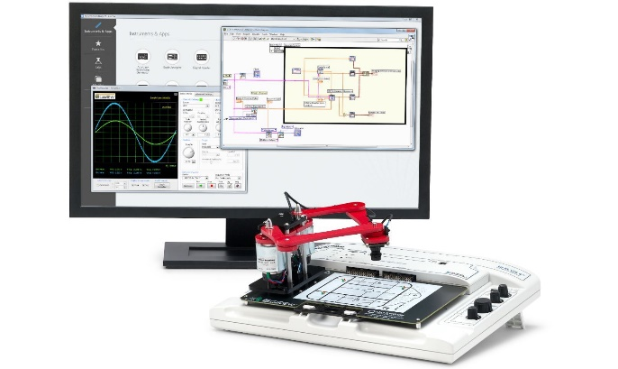
Платформа NI ELVIS II+
Инструменты платформы NI ELVIS II:
Анализаторы вольтамперных характеристик двух- и четырехполюсников;
Устройство чтения/записи цифровой шины;
Генератор сигналов произвольной формы;
Регулируемые источники питания;
Функциональный генератор;
Цифровой мультиметр;
Анализатор АЧХ и ФЧХ;
Анализатор спектра;
Осциллограф.

Slide 4
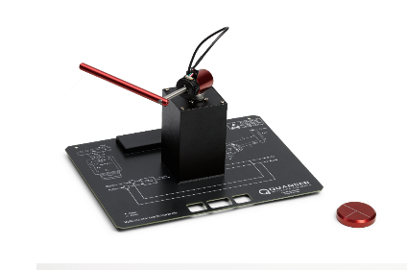
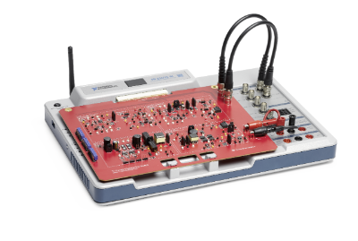
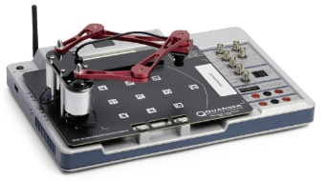
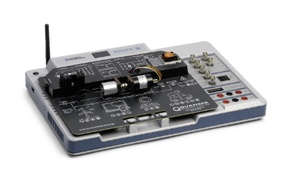
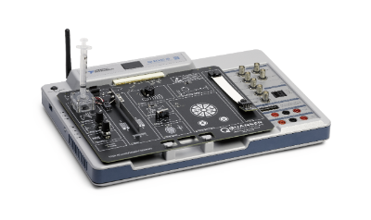
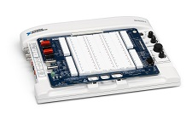
Анализ существующих макетных плат для платформы NI ELVIS
Платы можно разделить на 2 типа:
Готовые макетные платы, предлагаемые производителем National Instruments
Макетные платы, разработанные сторонними организациями
Плата системы управления
Плата силовой электроники
Плата мехатронных систем
Плата энергетических систем
Плата мехатронных датчиков
Плата с наборным полем

Slide 5
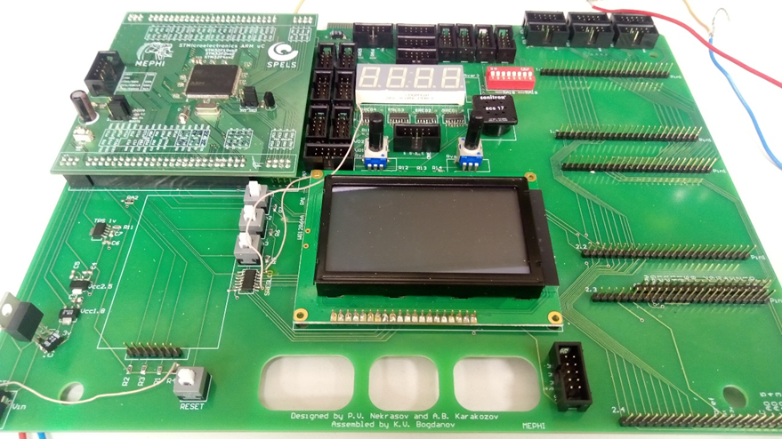
Лабораторный макет. Первый вариант
На кафедре был создан лабораторный макет на основе микроконтроллера STM32F103 и ПЛИС 10M08SAU169 с набором периферийных устройств для ознакомления с основными возможностями программируемых СБИС.

Slide 6
Лабораторный макет. Описание
Лабораторный макет содержит следующие периферийные устройства:
LCD-дисплей;
Двенадцатикнопочную цифровую клавиатуру;
Четырехразрядный семисегментный индикатор;
Переключатель DIP-8;
Динамик;
Три кнопки;
Три посадочных места для подключения дополнительной периферии.

Slide 7
Тестирование и отладка
Тестирование макета проводилось в следующей последовательности:
Монтаж компонентов на плату;
Написание тестовых программ, позволяющих оценить работоспособность устройств в разных режимах;
Загрузка в память и исполнение программы микроконтроллером, наблюдение за работой устройств;
Отладка работы периферийных устройств макетной платы, поиск причин неисправностей при их наличии.

Slide 8
Выявленные недостатки первого варианта макета
Конструктивные ошибки макетной платы (вер. 1):
Ошибки в питании периферийных и вспомогательных устройств;
Неверное подключение семисегментного индикатора;
Неверное подключение сдвигового регистра к LCD-дисплею;
Отсутствие цифровой клавиатуры из-за конструктивной ошибки;
Неверная толщина платы;
Неудобство использования дополнительных портов.
Notes:
Исправление выявленных недостатков первого варианта платы оказалось невозможным и был разработан новый вариант платы.

Slide 9
Лабораторный макет. Второй вариант
Задачами при разработке нового варианта макета являлись:
Устранение всех выявленных ошибок и недостатков первой версии макета;
Расширение возможностей дополнительных портов;
Повышение удобства использования внешних периферийных устройств;
Подключения к плате не использованных в первой версии возможностей NI ELVIS.

Slide 10
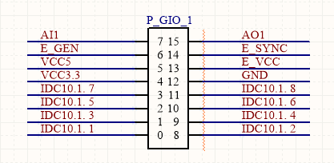
Разработка второго варианта лабораторного макета
Расширение возможностей дополнительных портов осуществлено за счет увеличения количества выводов портов с 10 до 16 и добавления новых возможностей подключения:
Добавлено питание 3,3 В;
Добавлены выводы генератора станции NI ELVIS;
Добавлено по одному аналоговому входу и выходу;
Добавлено подключение к регулируемому источнику питания NI ELVIS или к потенциометру;
Добавлен новый порт для использования дополнительных возможностей ELVIS.

Slide 11
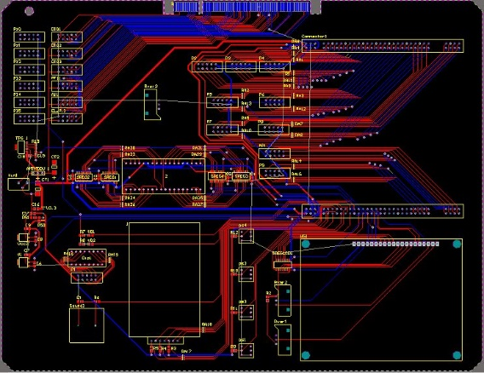
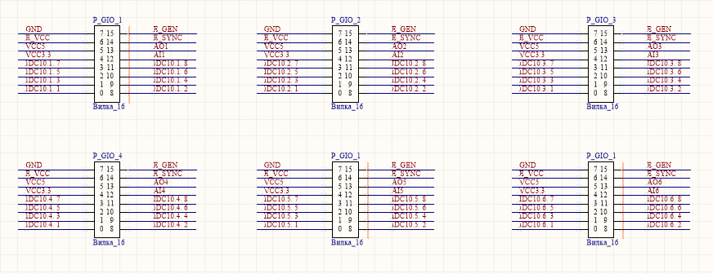
Разводка второй версии макетной платы

Slide 12
Заключение
Выполнен обзор учебных макетных плат для платформы NI ELVIS. Выявлено отсутствие макетных плат для изучения микропроцессорных СБИС и ПЛИС.
Проведена проверка первой версии макетной платы, выявлены ошибки и недостатки в её схеме и конструкции, найдены пути их решения.
Разработана вторая версия макетной платы, в которой учтены все преимущества первой версии и исправлены ошибки и недочеты.
Написаны тестовые программы для проверки работоспособности платы которые можно использовать при написании более сложных программ.
В дальнейшем планируется изготовление платы, ее отладка и апробация в рамках учебного процесса кафедры

Slide 13
Спасибо за внимание!

